Slide 1


پاورپوینت پودمان
نقشه کشی
کاروفناوری هفتم

Slide 2

برخی از شایستگی هایی که در این پودمان به دست می آورید:
تأکید بر مهارت هایی غیر فنی مانند انجام کارهای گروهی،تفکر انتقادی، پرسش گری و ...؛
تقویت مهارت برآورد اندازه و اندازه گیری؛
مهارت کشیدن نقشه دستی آزاد اسکچ؛
مهارت کشیدن نقشه با وسایل نقشه کشی.

Slide 3
مفهوم نقشه و کاربرد نقشه
نقشه یک زبان گویا، زنده و روشن برای انتقال ذهنیات و افکار طراحان به سازندگان و تولیدکنندگان در زمینه های مختلفی همچون برق، ساختمان، مکانیک و غیره است.
در آن زمان که هنوز خط و نوشتن اختراع نشده بود، زبان تصویری (نقشه) می توانست افکار و ذهنیات بشر را منتقل سازد. برای مثال تصاویر حک شده روی تخته سنگ ها و دیواره غارها تأیید کننده این مطلب است.
شاید شما نیز مانند بیشتر افراد، برای پیدا کردن نشانی جایی از شهر، از نقشه استفاده کرده باشید. بیشتر مهندسان برای دادن مشخصات ظاهری طرح یا ایده ای که به فکرشان می رسد، نقشه آن را ارائه می کنند. کارگران فنی هنگامی که می خواهند طرحی را پیاده کنند یا دستگاهی را نصب کنند، اطلاعات لازم را از روی نقشه آن می خوانند.

Slide 4
شما نیز برای انجام برخی از کارهای روزانه یا نصب و کار با دستگاهی که تازه خریده اید، نیاز دارید که نقشه هایی را که در کتابچه راهنما آورده شده است را بخوانید
شکل نمونه نقشۀ راهنمای یک اسباب بازی

Slide 5
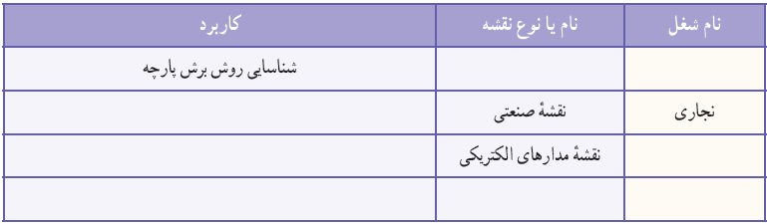
در این درس، هنگامی که می خواهید طرح یا نقشه کلی یک قطعه یا سازه را به گروه یا دبیر خود ارائه دهید، بهتر است در گام نخست نقشه دستی آن را بکشید.
کارکلاسی
بررسی و کاربرد چند نقشه
در گروه خود، نام چند شغل، نقشه ها و کاربرد مربوط به آ نها را بررسی کنید و در جدول بنویسید.
جواب در صفحه بعد

Slide 6
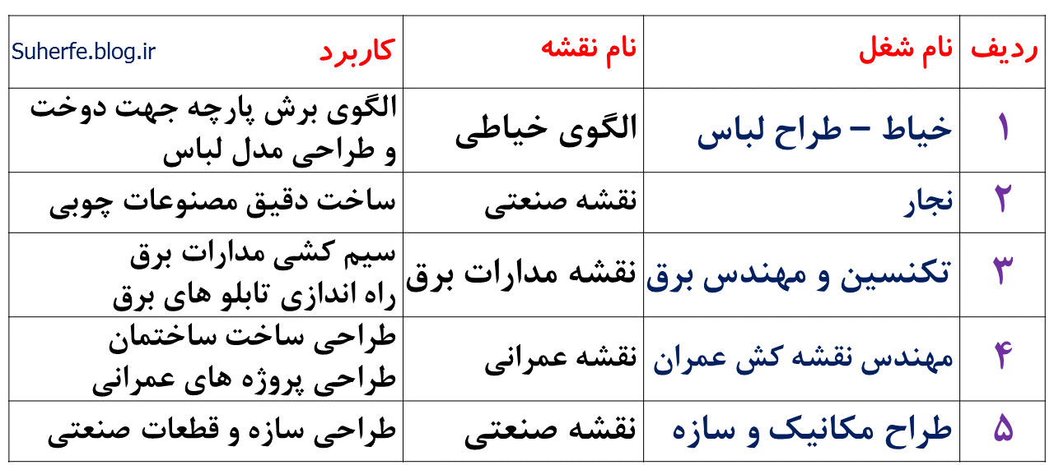
کارکلاسی
بررسی و کاربرد چند نقشه
در گروه خود، نام چند شغل، نقشه ها و کاربرد مربوط به آ نها را بررسی کنید و در جدول بنویسید.

Slide 7
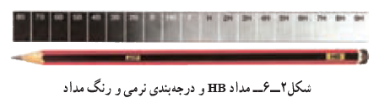
ابزارهای نقشه کشی
مجموعه وسایلی که نقشه به کمک آن ها ترسیم می شود را ابزارهای نقشه کشی گویند. ابزارهای مورد نیاز این پودمان در ادامه آورده شده است.
مداد: برای ترسیم نقشه های مقدماتی و دست آزاد از مداد استفاده می شود. مدادها دارای سختی و سیاهی های متفاوتی هستند.
دو نوع رایج مدادهای نقشه کشی مداد معمولی و مداد نوکی (اتود) است. نرم ترین و پررنگ ترین آن ها B8 و سخت ترین و کم رنگ ترین آن ها H9 است. برای ترسیم نقشه ها می توان از مدادهای معمولی یا HB استفاده کرد

Slide 8
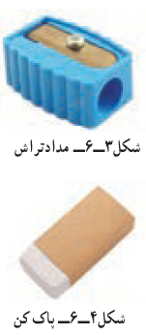
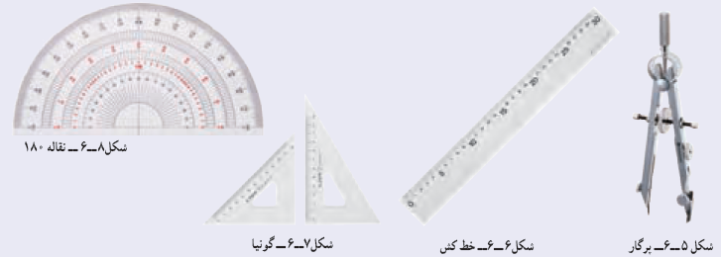
مدادتراش: برای تراشیدن و تیزکردن نوک مداد، از انواع مدادتراش استفاده می شود.
پاک کن: برای پاک کردن و زدودن خط های مدادی و مرکبی به کار می رود.
پرگار: برای ترسیم دایره و قسمت هایی از آن و همچنین برای رسم منحنی ها از پرگار استفاده می شود.
خط کش: ابزاری است که برای ترسیم خطوط در نقشه کشی به کار می رود. در اندازه های مختلف وجود دارد. در این پودمان بهتر است از خط کش با اندازه های 20 و 30 سانتی متری استفاده کنید.
گونیا: ابزاری است که برای ترسیم خطوط عمودی و تحت زاویه به کار می رود. دو گونیای مهم و موجود در نقشه کشی، اوّلی معروف به 45 درجه 45 × 45 و دومی 30 یا 60 درجه 60 × 30 است که هر کدام کاربردهای بسیار زیادی دارند.
نقاله: زاویه با نقاله اندازه گیری می شود. نقاله های رایج در نقشه کشی 180 و 360 درجه هستند.

Slide 9
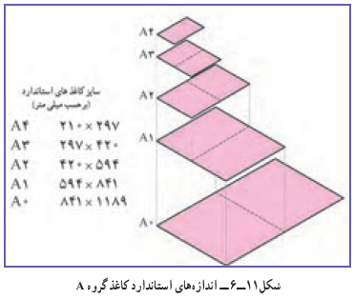
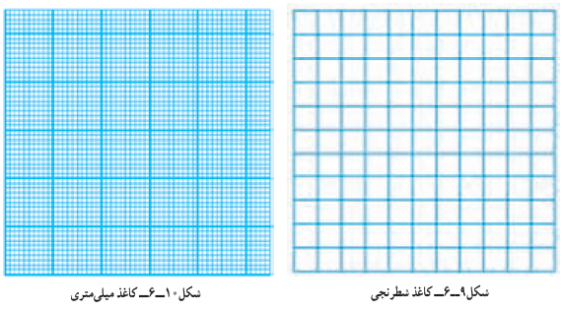
کاغذ: نقشه روی کاغذ مناسب رسم می شود. در ابتدای کار نقشه کشی، از کاغذهای مدرج استفاده می شود. مثل کاغذ شطرنجی و کاغذ میلی متری و غیره
کاغذ دارای اندازه های استاندارد می باشد، در این پودمان از استاندارد گروه Aاستفاده می شود. در شکل اندازه های استاندارد مربوط به این گروه کاغذ آورده شده است.
پرسش
کاغذ مناسب چه ویژگی هایی باید داشته باشد؟
جواب در صفحه بعد

Slide 10
پرسش
کاغذ مناسب چه ویژگی هایی باید داشته باشد؟
جواب
مشخصات یک کاغذ مناسب برای ترسیم نقشه عبارت اند از:
الف) رنگ سفید کمی مایل به کرم
ب) مقاوم در برابر پاک کن
پ) مقاوم در مقابل پاره شدن
ت) صافی نسبی سطح (موج دار نبودن)
ث) مات بودن ( نور را منعکس نکند)
کاغذ مناسب نقشه کشی باید از نظر ماده ساخته شده آن مرغوب باشد. همچنین باید از نظر وزن - ضخامت - چگالی - دوام - ابعاد و مشخصات ظاهری دیگر مناسب باشد.
از ویژگی های دیگر می توان به مشخصات سطح کاغذ، مانند صاف بودن و یکدست بودن سطح کاغذ اشاره کرد. این کاغذ باید بدون پرز و قابلیت مناسب پاک کنندگی را داشته باشد و نازک، شفاف و روغنی نباشد.

Slide 11
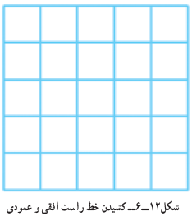
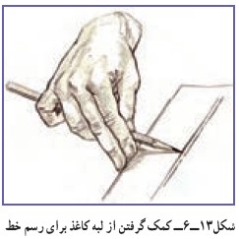
کارکلاسی
کشیدن خط راست افقی و عمودی با دست
در کاغذ 4A بدون کاربرد خط کش و گونیا، یک مربع به اندازه 10 × 10 سانتی متر (پر رنگ) بکشید. اندازه اضلاع را با خط کش بررسی کنید و ببینید آیا اندازه ها درست است؟ اگر اندازه خط ها درست نیست، تلاش کنید یک بار دیگر آن را با اندازه درست بکشید . شکل 12 – 6 در درون مربع، بدون خط کش یا وسایلی مانند آن، 4 خط راست افقی و عمودی نازک با فاصله 2 سانتی متر بکشید.
راهنمایی: خط افقی را از چپ به راست و خط عمودی را از بالا به پایین بکشید. برای کشیدن خط می توانید از لبه کاغذ یا یک خط راهنما کمک بگیرید.
خط های کوتاه را بدون حرکت بازو و با حرکت مچ و انگشتان دست انجام دهید.

Slide 12
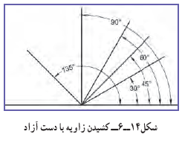
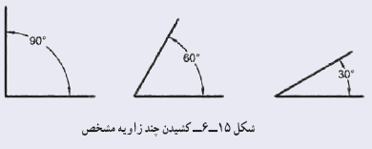
کارکلاسی
کشیدن زاویه با دست آزاد
روی یک خط افقی به اندازه 10 سانتی متر، بدون کاربرد نقاله یا گونیا، زاویه های داده شده را بکشید.
زاویه های کشیده شده را با نقاله اندازه بگیرید. سپس اندازه زاویه را روی شکل کشیده شده بنویسید.
راهنمایی: برای کشیدن شکل، نخست چند زاویه مشخص را مانند شکل زیر بکشید.

Slide 13

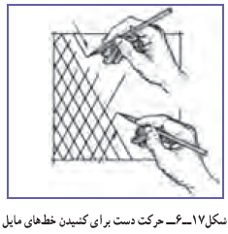
کارکلاسی
کشیدن خط آزاد 45 درجه
بدون خط کش و گونیا شکل 16 - 6 را در کاغذ 4A به ضلع 10 سانتی متر بکشید درستی اندازه زاویه های داخل شکل و اضلاع را بررسی کنید. در درون شکل با دست، 4 خط با فاصله 2 سانتی متر و موازی یک ضلع لوزی بکشید. به همین روش، 4 خط دیگر موازی ضلع دیگر بکشید.
راهنمایی : حرکت دست برای کشیدن خط های مایل، مانند شکل 17 – 6 است. توجه به انتهای مسیر در هنگام کشیدن خط به دقت ترسیم کمک می کند.

Slide 14
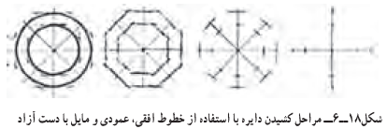
کارکلاسی
کشیدن خط افقی، عمودی و مایل با دست آزاد
با دست آزاد، مانند شکل 18 - 6 دو دایره با قطر 5 و 7 سانتی متر بکشید.
روش کشیدن شکل های ساده با استفاده از ابزار نقشه کشی
کارکلاسی
کشیدن شکل های ساده با استفاده از ابزار نقشه کشی
با استفاده از وسایل نقشه کشی بر روی کاغذ شطرنجی تمرین ها را انجام دهید.

Slide 15
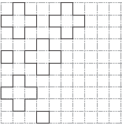
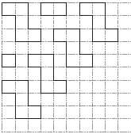
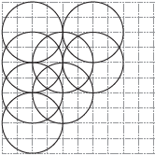
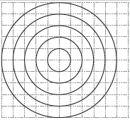
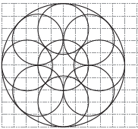
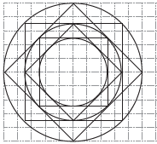
جواب در صفحات بعد

Slide 16
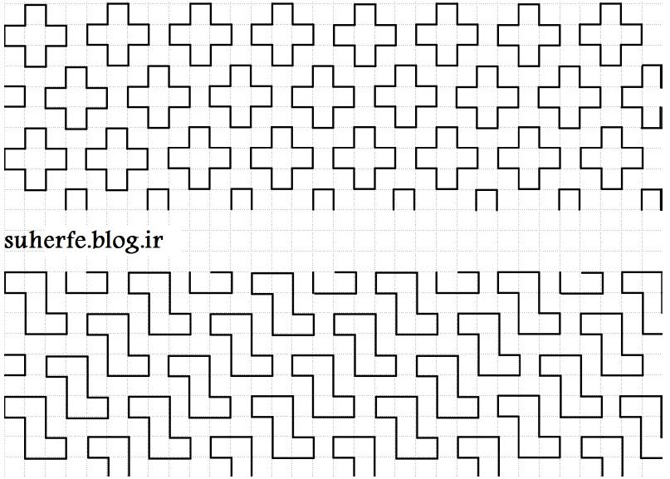
ادامه جواب در صفحه بعد

Slide 17
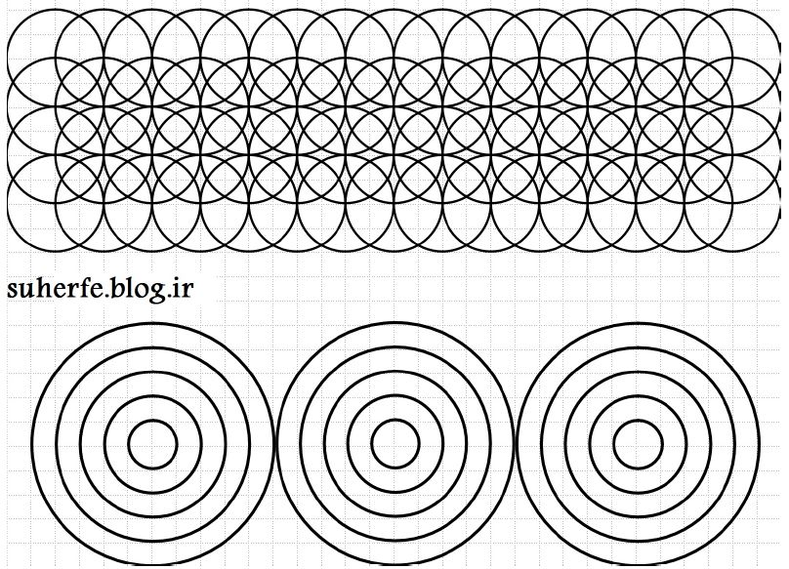
ادامه جواب در صفحه بعد

Slide 18
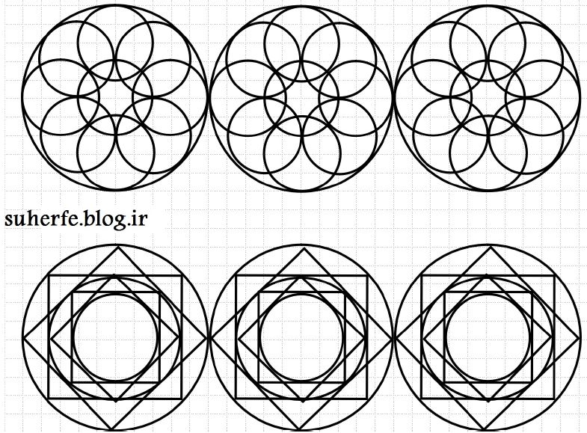

Slide 19
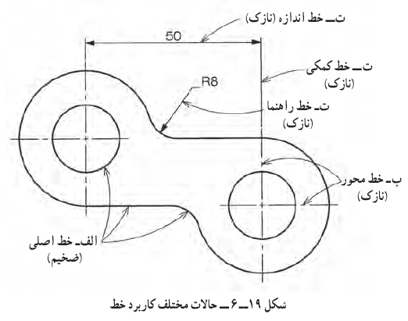
انواع خط در نقشه
برای جلوگیری از پیچیده شدن نقشه و آسانی نقشه خوانی، خط های گوناگونی در نقشه به کار برده می شود. به شکل توجه کنید. در این شکل، حالات مختلفی از کاربرد خط معرفی شده است. در کنار نام برخی از خط ها حروف الفبا آمده است.
توضیح آن ها در جدول آمده است.

Slide 20
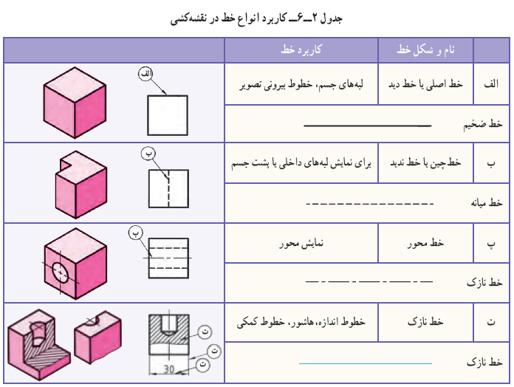

Slide 21
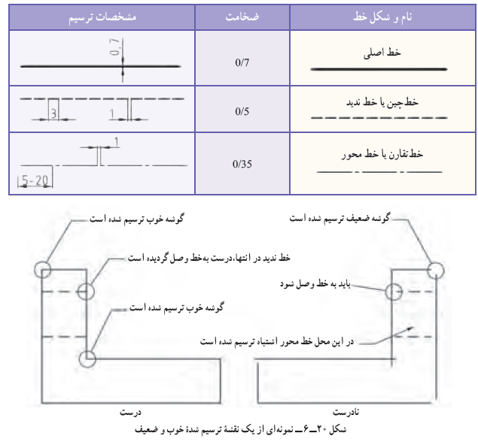
ترسیم هر خط با توجه به نوع کاربرد آن باید با حوصله و دقت و ابزار مناسب صورت گیرد. چگونگی ترسیم هریک از خطوط موجود در جدول نشان داده شده است.
در شکل زیر نمونه ای از یک نقشه ترسیم شده خوب و ضعیف آورده شده است.

Slide 22
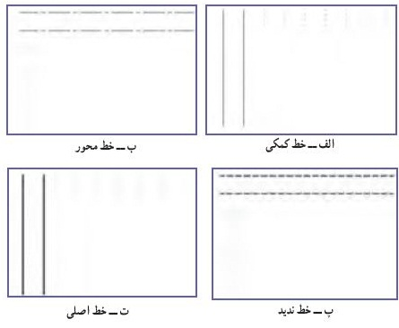
کارکلاسی
کشیدن خطوط با استفاده از ابزار نقشه کشی
با استفاده از وسایل نقشه کشی تمرین های زیر را انجام دهید.

Slide 23
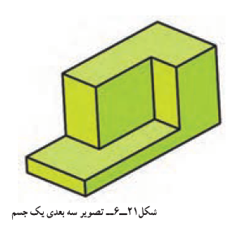
سه نما
در شکل زیر تصویر سه بعدی یک جسم دیده می شود. این شکل گویای همه بخش های این جسم نیست، اجسام و قطعات دارای پیچیدگی هایی هستند که در نقشه سه بعدی نمی توان به آن ها پی برد، برای رفع این مشکل از تصاویر دو بعدی استفاده می شود. لذا باید نمای روبه رو، نمای بالا و نمای جانبی هر شکل را به صورت دو بعدی ترسیم کنید.

Slide 24
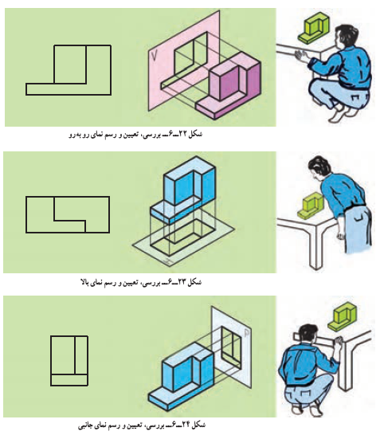
مراحل بررسی، تعیین و ترسیم نماهای رو به رو، بالا و جانبی در شکل های زیر آمده است.

Slide 25
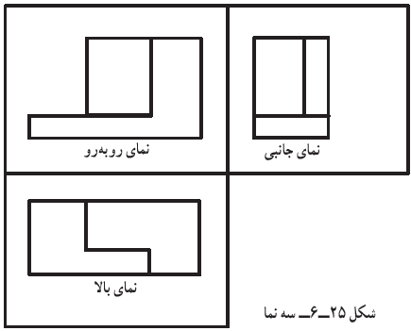
پس از بررسی و تعیین نماهای قطعه، باید نماها را طبق استاندارد، مطابق شکل در کنار هم ترسیم کنید. دقت شود که پس از رسم نمای رو به رو، نمای بالا را در پایین آن ترسیم کنید و نمای جانبی (دید از چپ )را نیز در سمت راست نمای رو به رو بکشید. به این نقشه سه نما گفته می شود.
نکته : در نقشه لازم نیست که هر سه نما کشیده شود و ممکن است رسم دو نما کافی باشد.

Slide 26
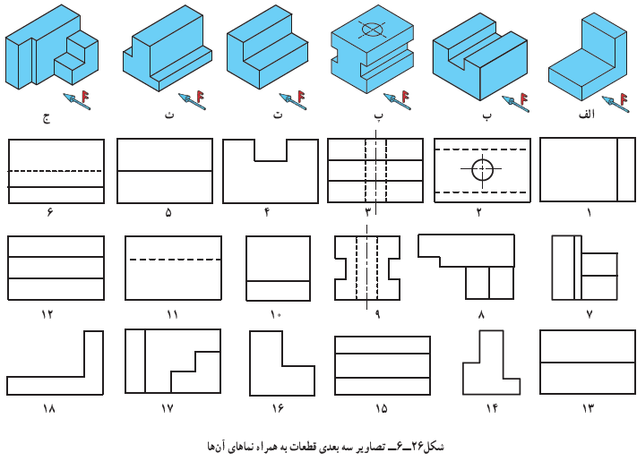
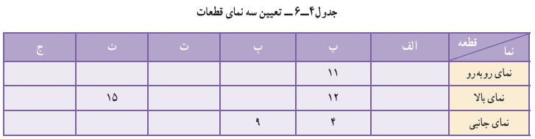
کار کلاسی
تعیین سه نمای اجسام
با توجه به شکل ها در جدول شماره نماهای درست هر کدام از قطعات را مشخص کنید.
جواب در صفحه بعد

Slide 27
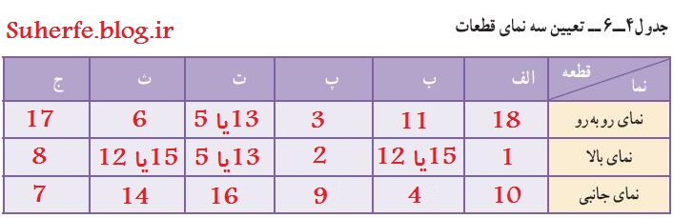
کار کلاسی
تعیین سه نمای اجسام
با توجه به شکل ها در جدول شماره نماهای درست هر کدام از قطعات را مشخص کنید.
جواب

Slide 28
اندازه گذاری
هر جسمی دارای طول، عرض و ارتفاع است. تعیین و درج اندازه این ابعاد بر روی نقشه، اندازه گذاری نام دارد. به شکل نگاه کنید. سه نمای یک مکعب مستطیل را نشان می دهد. تصویرهای فوق دارای اندازه گذاری هستند. در اینجا چند نشانه مشاهده می شوند که عبارت است از:
الف خط رابط یا کمکی: خطی است نازک و پیوسته که باید به محل اندازه بچسبد. طول خط رابط 7 تا 10 میلی متر است.
ب خط اندازه: خطی است نازک و پیوسته موازی با خط اصلی که حدود 1 تا 2 میلی متر عقب تر (پایین تر) از انتهای خط رابط ترسیم می شود.
پ فلش یا سهمی اندازه: در انتهای خط اندازه رسم می شود و طول آن تقریباً 3 میلی متر است.

Slide 29
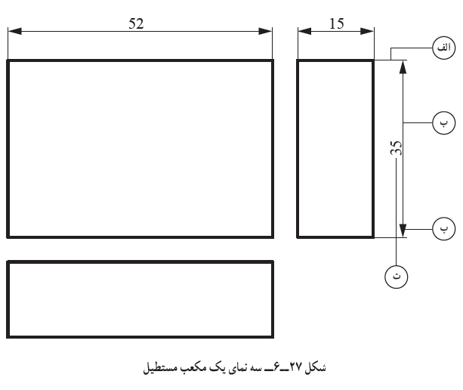
عدد اندازه: عددی است که باید در وسط و بالا روی خط اندازه به فاصله 5/. میلی متر از آن نوشته شود. ارتفاع این عدد معمولاً برابر طول فلش است. در صنعت مکانیک معمولاً واحد اندازه میلی متر است بنابراین از نوشتن آن خودداری می شود.

Slide 30
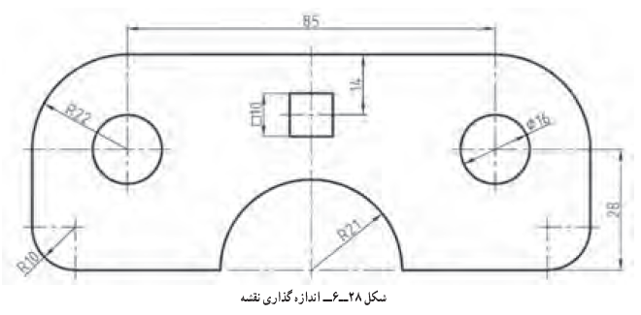
کارکلاسی
بررسی اندازه گذاری نقشه
شکل زیر را با کمک دبیر خود در کلاس بررسی کنید و پس از ترسیم نقشه در کاغذ میلی متری آن را اندازه گذاری کنید.

Slide 31

مقیاس
همیشه ترسیم تصویرهایی از جسم به اندازه واقعی (حقیقی) امکان پذیر نیست. برای ترسیم قطعات کوچکی مثل قطعات چرخ دنده های ساعت مجبورید نقشه جسم را چند برابر بزرگ تر ترسیم کنید و برای قطعات بزرگی مانند میز مجبورید نقشه جسم را چند برابر کوچک تر ترسیم کنید. برای این منظور بایستی از مقیاس استفاده کنید مقیاس را اختصاراً با Sc نشان می دهند.
رابطه مقیاس عبارت است از :
نکته :
در نقشه های با مقیاس ، در اندازه گذاری اندازه های حقیقی روی نقشه درج می شود.

Slide 32
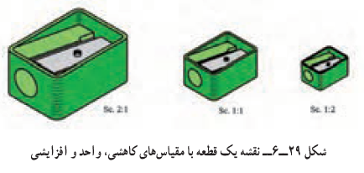
انواع مقیاس های استاندارد
مقیاس واحد ( 1:1 ):
اگر نقشه ترسیم شده دقیقاً به اندازه جسم باشد با مقیاس واحد یا یک به یک ترسیم شده است.
مقیاس کاهشی (کوچک کردنی):
اگر ابعاد قطعه بزرگ باشد، اندازه های آن به نسبت معینی کوچک تر ترسیم می شوند.
مقیاس های کاهشی عبارت است از: 1:2 ، 1:5 ، 1:10 و غیره.
مقیاس افزایشی (بزرگ کردنی):
اگر ابعاد قطعه کوچک باشد، اندازه های آن به نسبت معینی بزرگ تر ترسیم می شوند.
مقیاس های افزایشی عبارت است از: 2:1 ، 5:1 ، 10:1 و غیره.
در شکل زیر یک قطعه با مقیاس های واحد، کاهشی و افزایشی نشان داده شده است.

Slide 33
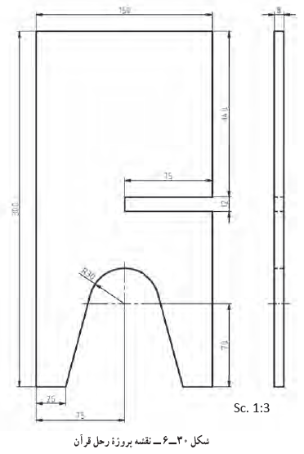
پروژه
کارکلاسی
کشیدن نقشۀ پروژه
شکل روبرو نقشه پروژه رحل قرآن مربوط به پودمان کار با چوب است. این نقشه با مقیاس 1:3 ترسیم شده است. همان طورکه مشاهده می کنید، این نقشه با دو نمای رو به رو و جانبی همه اندازه های مورد نیاز را نشان داده است و نیاز به نمای سوم نیست. شما نیز نقشه این پروژه یا پروژه انتخابی گروه خود را در کاغذ شطرنجی با مقیاس 1:2 ترسیم کنید. سپس اندازه گذاری کنید.
جواب در صفحه بعد

Slide 34
کارکلاسی
کشیدن نقشۀ پروژه رحل قرآن
همان طور که می دانید این تصویر مربوط به یک رحل قرآن است که در کتاب با مقیاس یک سوم ترسیم شده است یعنی اندازه های واقعی رحل را تقسیم بر سه کردند و سپس آن را ترسیم نمودند. حال شما می خواهید آن را با مقیاس یک دوم ترسیم کنید پس تمام اندازه های واقعی را تقسیم بر دو کرده و در کاغذ شطرنجی بکشید.
اما هنگام اندازه گذاری نقشه و قرار دادن اندازه ها باید همان اعدد واقعی را بنویسید و در کنار نقشه مقیاس را مشخص و به صورت 2 : 1 بنویسید.
ادامه جواب در صفحه بعد

Slide 35
کارکلاسی
کشیدن نقشۀ پروژه رحل قرآن
مثلاٌ عرض رحل 150 میلیمتر یا 15 سانتی متر است پس شما این اندازه را نصف کنید و عرض رحل ترسیمی خود را 75 میلیمتر یا 7/5 سانتی متر بکشید یعنی یک خط 75 میلیمتری بکشید. ولی هنگام اندازه گذاری بالای خط همان عدد 150 میلیمتر را بنویسید.
یا ارتفاع رحل برابر با 300 میلیمتر یا 30 سانتی متر است.پس شما برای ترسیم با مقیاس یک دوم باید عدد را نصف کنید و یک خط به طول 150 میلیمتر یا 15 سانتی متر روی کاغذ بکشید. اما هنگام اندازه گذاری همان عدد 300 میلیمتر را بکشید. و به همین ترتیب تمامی اندازه ها را نصف کنید و روی کاغذ ترسیم کنید و الی آخر .
ادامه جواب در صفحه بعد

Slide 36
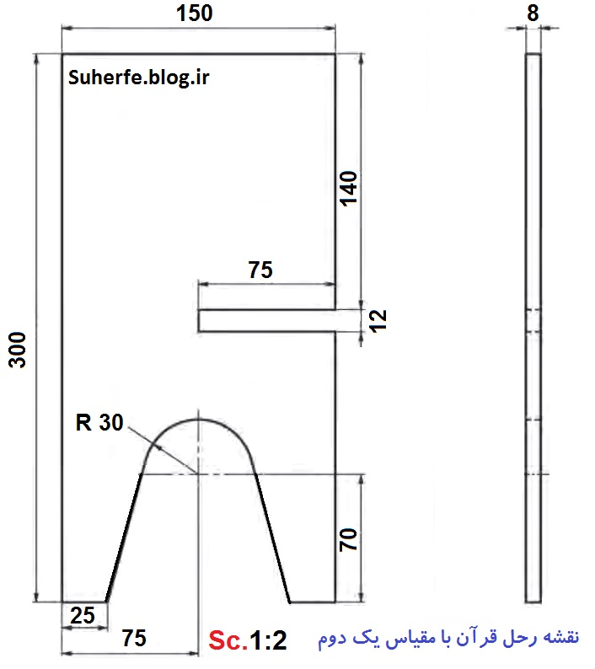
کارکلاسی
کشیدن نقشۀ پروژه رحل قرآن
جدول تبدیل مقیاس به یک دوم بر حسب میلیمتر
اندازه واقعی بر حسب میلیمتر | اندازه ای ترسیمی بر حسب میلیمتر
150 | 75
300 | 150
140 | 70
75 | 37.5
12 | 6
8 | 4
70 | 35
25 | 12.5
کل اندازه ها | نصف کنید

